Slide 1
第13章 五子棋游戏
13.1 五子棋游戏简介
五子棋是一种两人对弈的纯策略型棋类益智游戏，棋具与围棋通用，起源于上古时代的传统黑白棋种之一。
古代五子棋棋盘与围棋棋盘是通用的，汉魏时使用的是十七路棋盘，即17*17，至南北朝时则流行十九路棋盘，即19*19。

Slide 2
13.1 五子棋游戏简介
五子棋的下棋规则为：
（1）对局双方各执一色棋子。
（2）空棋盘开局。
（3）黑先、白后，交替下子，每次只能下一子。
（4）棋子下定后，不得向其它点移动，不得从棋盘上拿掉或拿起另落别处。
（5）黑方的第一枚棋子可下在棋盘任意交叉点上。
（6）轮流下子是双方的权利，但允许任何一方放弃下子权（即：PASS权）。

Slide 3
13.2 需求分析
需求分析是指对要解决的问题进行详细的分析，弄清楚问题的要求，包括需要输入什么数据，要得到什么结果，最后应该输出什么。概括的说，软件工程的第一阶段需求分析就是确定让计算机做什么以及要达到什么样的效果。

Slide 4
13.2 需求分析
本章要实现的五子棋游戏系统，主要功能就是实现两人之间的对弈。在画好的棋盘上，两个玩家轮流选择自己的落子坐标，然后由五子棋游戏系统自动识别判断游戏的进展，直到一方五子依次连成一线或者棋盘已无法落子时游戏结束。

Slide 5
13.2 需求分析
选定五子棋游戏棋盘大小为19*19，玩家可以在这个棋盘中选择落子的坐标位置。通过在棋盘上显示不同的符号来代表不同玩家所下的棋子，实心圆代表玩家A，空心圆代表玩家B。玩家每次落子之后游戏系统都会对落子的位置进行检查，如果落子坐标输入有错应提示错误，并要求玩家继续输入。
当出现同一玩家的五子连成一线的状态时，无论是行、列或是对角线的五子连线，都表示该玩家游戏胜利，退出游戏。

Slide 6
13.3 系统设计
根据系统实现的功能，可以将五子棋游戏系统划分为四个模块，分别是：棋盘模块、下棋模块、判断输赢模块以及信息模块。

Slide 7
五子棋游戏系统的各个模块的功能说明如下：
棋盘模块：棋盘模块的功能是实现棋盘的显示以及棋子
的显示，在每次下棋后都要对棋盘进行刷新，将棋盘状
态变化为当前的最新状态，然后等待另一个玩家下棋。
下棋模块：下棋模块的功能让玩家能够在棋盘上下棋。
玩家每次选择自己下棋的行列坐标，并在该位置落子，
下棋模块应该将该坐标保存以备后面使用。
判断输赢模块：判断输赢模块的功能是在玩家每次落子
后对棋盘上每一行、每一列以及对角线进行判断，看是
否有五子同时连成一线的，并据此判断输赢。如果棋盘
已无地方落子，则游戏为和棋退出。
信息模块：信息模块的功能是进行提示信息的输出，包
括欢迎信息、游戏结束提示和和棋提示信息等。
主模块：主模块的功能是调用各个模块协同工作来实现
整个系统的功能。

Slide 8
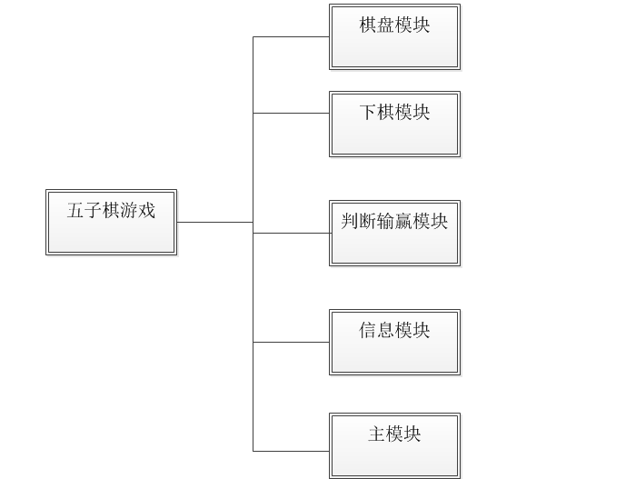
图13.1 系统结构图

Slide 9
13.4 主模块
在主模块中，首先要定义并初始化系统中使用的
变量，还要根据功能调用相应的模块。
通过宏定义和数组可以实现对棋盘和棋子坐标的控制。
/******************棋盘大小*****************/
#define N 19
/*******************1为A子，2为B子***/
int pieces[N][N]={0};
/*******************1为A子，2为B子***/
int flag=1;
上面的代码使用宏定义了19*19的棋盘，通过修改该宏，可以方便的更改棋盘的大小，而无需修改其它部分的代码。

Slide 10
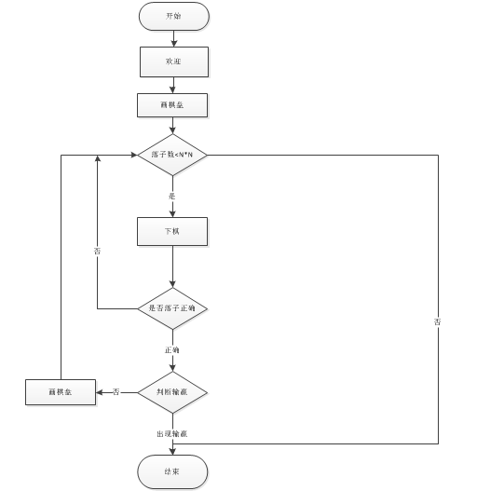
图13.2 主模块执行流程图

Slide 11
13.5 棋盘模块
棋盘模块主要实现棋盘的刷新，每次只要棋盘有所变化都要重新画出棋盘。同时，在每次棋子输出字符的时候，都需要判断该坐标处是否有棋子以及是哪一玩家的棋子。

Slide 12
13.6 下棋模块
下棋模块的功能是获取用户输入的下棋的坐标位置，并通过对落子位置的判断，确保用户每次的落子位置都是合法的、正确的，即都落在棋盘中。

Slide 13
13.7 判断输赢模块
判断输赢模块的作用是每次当玩家落子后判断是否已分出胜负，如果是，则返回胜利者的相关信息；如果不是，则返回0。
传入的参数是落子处的坐标，因为当一个玩家落子后，如果五子已连成一线那么这五个棋子的坐标中必定包含该落子处的坐标，因此每次只需对落子处的行、列以及斜行（包括左斜行和右斜行）进行检查就可以判断是否出现了五子连成一线的情况。

Slide 14
13.8 信息模块
信息模块主要用来输出在游戏运行过程中的一些提示信息，这些提示信息可以使得整个系统的交互性更强，同时使玩家更容易理解游戏运行的过程。
信息模块又可以划分成三个小模块，分别是和棋模块、结束模块和欢迎模块。当需要在屏幕上输出某种信息时，调用适合的模块即可。

Slide 15
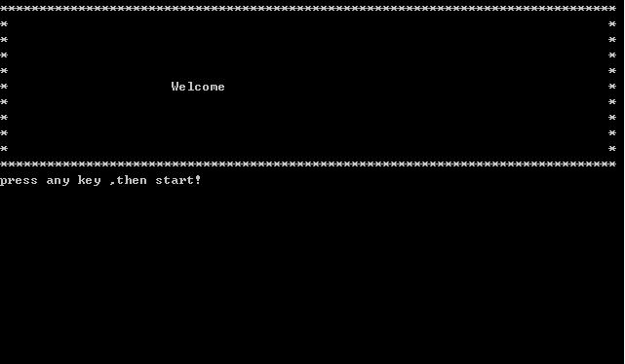
13.9 系统界面
在游戏开始时首先显示的是欢迎界面，此时只要玩家按下键盘上的任意一个键就可以开始游戏了。

Slide 16
13.9 系统界面
在按任意键开始游戏后，玩家看到的游戏界面如图19.4所示。在该界面中，通过对棋盘上的行列进行坐标的设定，可以为玩家提供详细的坐标位置，玩家只需要输入想落子的行列坐标位置，就可以下棋了。

Slide 17
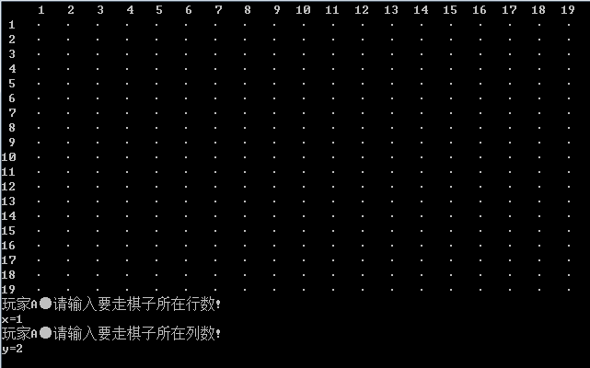
图19.4 游戏界面

Slide 18
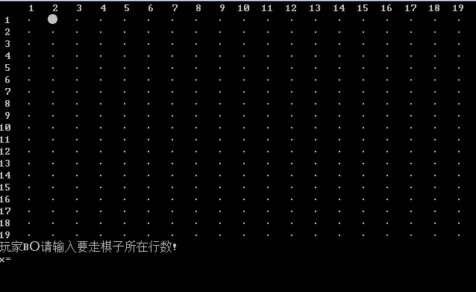
当玩家A输入棋子的行列坐标后，按下“Enter”键，就可以看到屏幕刷新后得到的棋子落子后的棋盘界面。

Slide 19
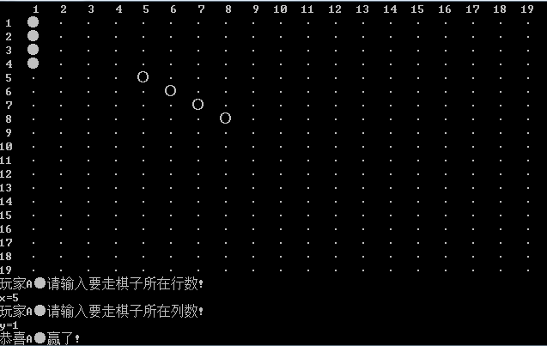
当出现同一玩家的五子连成一线的状态时，无论是行、列或是对角线的五子连线，都表示该玩家游戏胜利，这时就会出现提示信息提示该玩家胜利，此时按任意键都会进入游戏结束界面。

Slide 20
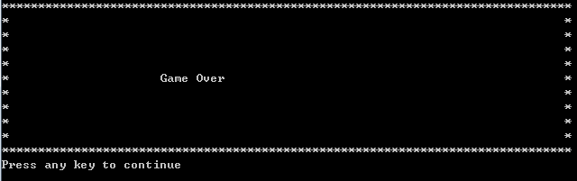
图13.8 游戏结束

Slide 21
13.10 本章小结
本章介绍了五子棋游戏系统结构以及完整的实现过程。
在模块化程序设计的思想下，将该五子棋游戏系统划分为主模块、棋盘模块、下棋模块、判断输赢模块以及信息模块，这些模块共同组成了整个系统。

